Slide 1
第三篇 新古典时期
第十一章 边际学派的先驱者
第十二章 边际学派第一代
第十三章 边际学派第二代
第十四章---第十六章 新古典学派
第十七章 制度学派
目录

Slide 2
边际效用学派分类
先驱者（１２章）：古诺、度比、屠能、戈森
第一代（１３章）：杰文斯、门格尔、维塞尔、庞巴维克、瓦尔拉
第二代（１４章）埃奇沃思、克拉克
时间先后
分析方法
数理学派：古诺、戈森、杰文斯、瓦尔拉
心理学派：门格尔、维塞尔、庞巴维克
奥地利学派or维也纳学派：门格尔、维塞尔、庞巴维克、米塞斯
洛桑学派：瓦尔拉、帕累托
美国学派：克拉克
国籍地名

Slide 3
第十一章 边际学派及其先驱者

Slide 4
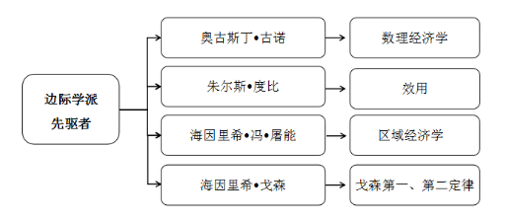
第一节 边际学派概览

Slide 5
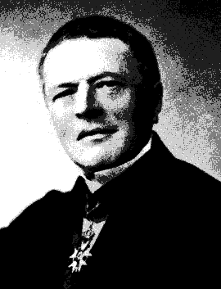
第二节 安东尼·奥古斯丁·古诺 （Augustin Cournot，1801—1877）
第一位将数学应用于经济学分析的经济学家
古诺的完全垄断理论（价格歧视：朱尔斯·度比）
古诺的双头垄断理论（相互反应的不确定性：埃奇沃思）
《财富理论的数学原理的研究》

Slide 6
第三节 朱尔斯·度比 （ Arséne-Jules-Emile Dupuit 1804—1866）
视经济学为业余爱好的工程师
确立了需求曲线的概念
引出消费者剩余
垄断价格歧视（庇谷、罗宾逊进一步发展）

Slide 7
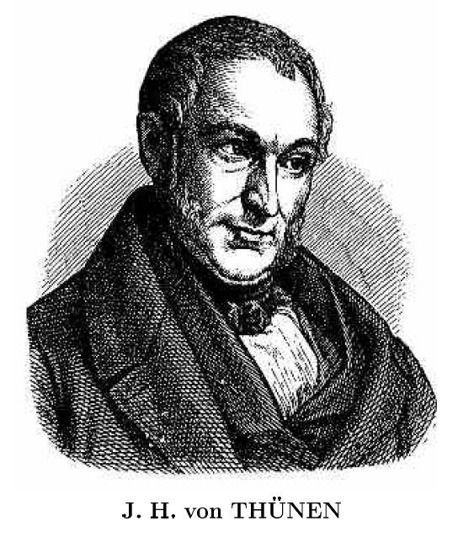
第四节 约翰·海因里希·冯·屠能(Johann H Von Thunen,1783-1850)
区域经济学的先驱
位置理论
边际生产力（杜尔哥—李嘉图—屠能—克拉克、马歇尔）
《孤立国》

Slide 8
第五节 赫尔曼•海因里希•戈森（Hermann Heinrich Gosson， 1810-1858）
思想超前的隐居者
主要经济学理论
（一）戈森第一定律
（二）戈森第二定律

Slide 9
第十二章 边际学派第一代

Slide 10
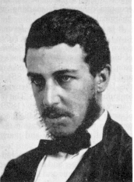
第一节 威廉·斯坦利·杰文斯 （Ｗilliam Stanley Jevons,1835-1882)
英年早逝的预言家和伯乐
价值理论（边际效用递减，等边际效用规则，交换理论，论劳动）
公共政策
其他（保险与赌博理论，经济周期，指数理论）
《政治经济学原理》

Slide 11
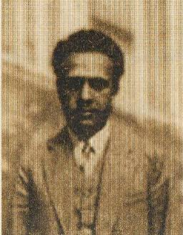
第二节 卡尔·门格尔 （Carl Menger,1840-1921)
父子经济学家
价值理论
归与理论（生产要素的定价，扩展效用理论）
《经济学原理》

Slide 12
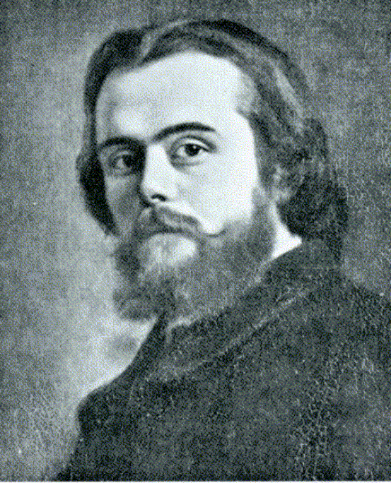
第三节 里昂·瓦尔拉斯 （Leon Walras，1834-1910 ）
洛桑学派的创始人
深受古诺和父亲的影响
提出和倡导一般均衡
《纯粹政治经济学纲要》

Slide 13
第十三章 边际学派第二代

Slide 14
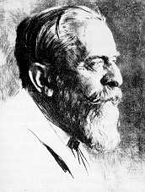
第一节 弗里德里希·冯·维塞尔 （Friedrich von Wieser,1851-1926)
经济术语的发明家
“边际效用”
“机会成本”
“经济计划”
交换价值与自然价值
《社会经济学》

Slide 15
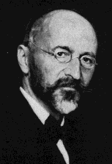
第二节 欧根·冯·庞巴维克 （Eugen von Bohm-bawerk,1851-1914)
维塞尔的妹夫
利息理论（突出时间因素）
对马克思的研究与批判
《资本与利息》

Slide 16
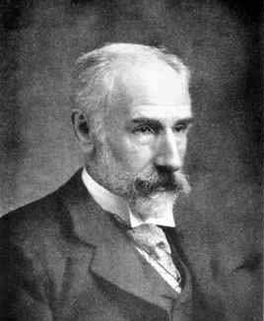
第三节 弗朗西斯·Y·埃奇沃思 (francis Y.Edgeworth,1845-1926)
记忆力惊人的独身者
使数学在经济学的使用广泛化
提出“无差异曲线”的概念(帕累托、希克斯）
表明了双头垄断中的不确定性
区分了平均产品与边际产品
《数学心理学》

Slide 17
第十四章 新古典学派:阿尔弗雷德·马歇尔

Slide 18
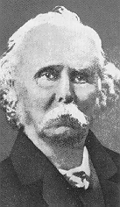
阿尔弗雷德·马歇尔
（Alfred Marshall，1842-1924)
喜欢户外运动的经济学教授
“……我以为对历史学家而言，1000年才算是时间。这使我总在想这个问题。我相信我可怜的《经济学原理》随同我忠实的朋友们一起，将会变成一堆废纸。想得越多我越不明白50年后的世界将会是什么样。”
《经济学原理》

Slide 19
理论贡献
效用与需求(边际效用、理性消费者选择、需求法则、消费者剩余、需求弹性）
供给（现期、短期、长期）
均衡价格与均衡数量（数量表达、几何图示）
收入分配（工资、利息、利润、租金与准租）
成本递增与成本递减行业（企业生命周期循环、内部经济与外部经济、规模报酬递增与递减、税收与补贴的福利效应）

Slide 20
第十五章 新古典学派：福利经济学的兴起

Slide 21
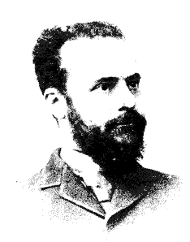
第一节 维尔弗里多·帕累托 （Vilfredo Pareto，1848 - 1923)
新福利经济学的开拓者
帕累托最优
《政治经济学手册》

Slide 22
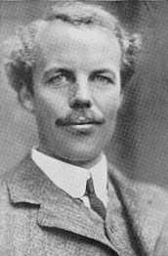
第二节 阿瑟·塞西尔·庇古 （Arthur Cecil pigou,1877-1959)
剑桥学派的最后一位传人
认识到市场失灵（庇谷税）
创立了旧福利经济学
《福利经济学》

Slide 23
第二节 阿瑟·塞西尔·庇古 （Arthur Cecil pigou,1877-1959)
理论贡献
价格水平变化
公共政策含义
强制储蓄
论不完全竞争
理论上打破了实物经济与货币经济的二分法，把它们作为一个整体研究，分析了以利率为中心的货币变动对经济的影响
方法上打破了新古典经济学的静态分析，引入了动态分析

Slide 24
第二节 阿瑟·塞西尔·庇古 （Arthur Cecil pigou,1877-1959)
理论贡献
经济周期的货币理论
货币政策
在其漫长的一生中，始终认为经济周期实质上是一种货币现象，应该通过银行利率调节对批发商和零售商的信贷，而不是靠调节公共财政支出。

Slide 25
第十六章 新古典学派：货币经济学

Slide 26
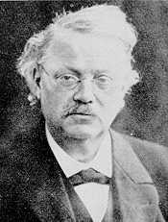
第一节 约翰·古斯塔夫·克努特·维克塞尔 （Knut Wicksell,1851-1926)
受刺激而改学经济学
“作为一个货币理论家，他在死后赢得的国际威望甚至比马歇尔和瓦尔拉还要大”
—熊彼特
《利息与价格》

Slide 27
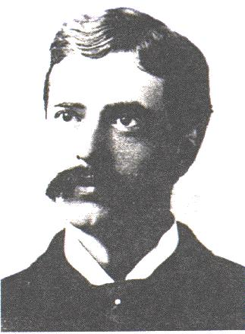
第二节 欧文·费雪 （Irving Fisher,1867-1947)
人生坎坷，心态乐观的丰收者
利息理论（费雪效应）
货币数量论
货币政策
《资本与利息》

Slide 28
第十七章 制度学派

Slide 29
第一节 制度学派概览
一、产生背景
二、制度学派对新古典经济学的批判
（一）对“理性人”的批判
（二）对自由主义的批判
（三）对利益和谐的批判
（四）对享乐主义的批判
三、新旧制度主义之比

Slide 30
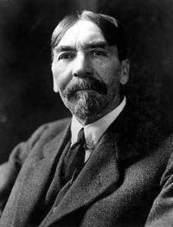
第二节 托斯丹·邦德·凡勃仑 (Thorstein Veblen,1857-1929）
有闲阶级
对新古典经济学的批判
成立技术人员代表会议解决
放荡不羁的天才
《有闲阶级论》

Slide 31
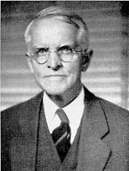
第三节 韦斯利·克莱尔·米切尔 （Wesley Clair Mitchell, 1874-1948）
凡勃仑的得意弟子
经验研究的重要性
对经济周期的研究
《经济周期》

Slide 32
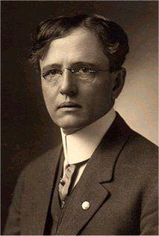
第四节 约翰·罗杰斯·康芒斯
劳动经济学领域的泰斗
交易关系的结合——制度
法律先于制度的理论

Slide 33
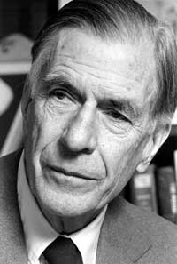
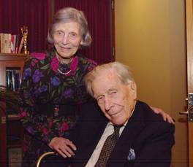
第五节 约翰·肯尼斯·加尔布雷斯 （John Kenneth Galbraith，1908-）
最高的经济学家
依赖效应
企业行为理论
《经济学和公共效应》

Slide 34
新古典时期小结
一、研究主题：财富增长与财富分配
分析方法和工具的变革(边际效用及定量分析)
经济学的精确化和科学化(斯密模型的数量化过程)
注重微观领域的决策和均衡（自由主义）
二、研究者:专业化、理科化、多元化
三、经济学的地位:自成一体
四、解决之道（资源与欲望冲突):利己的人性是分析的前提，追求最大化

